Slide 1

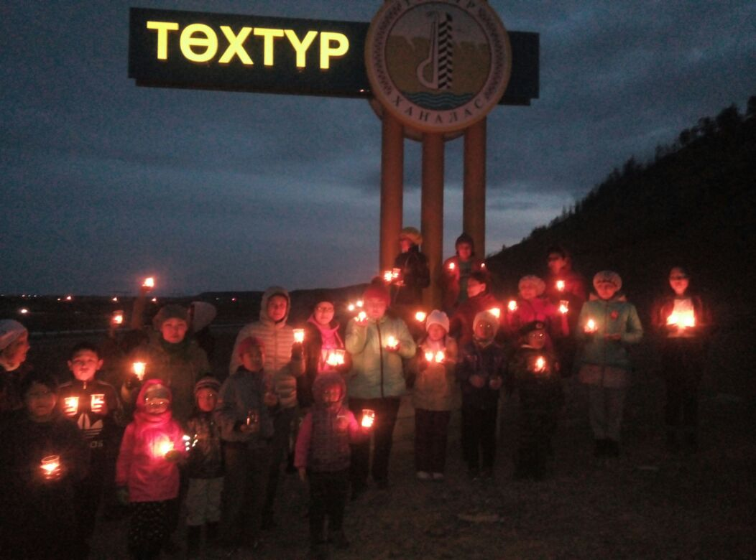
Хаҥалас улууһун Төхтүр нэһилиэгин
«Кэскил» норуот ансаамбыла

Slide 2
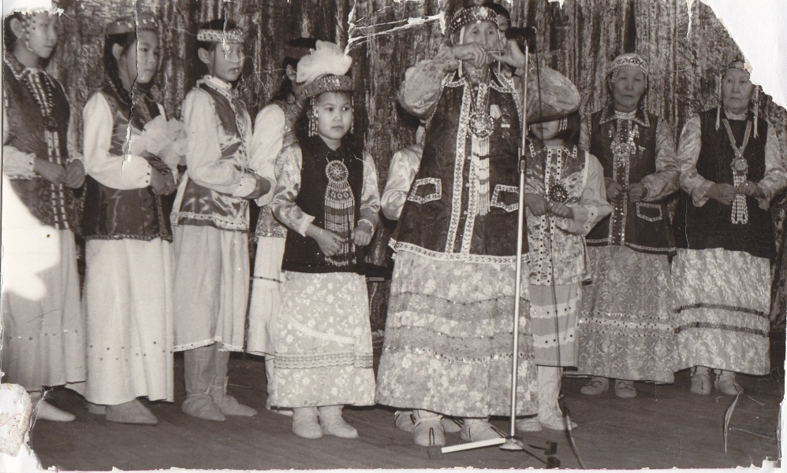
«Кэскил» хомусчуттар ансаамбыллара» 1987 сыллаахха тэриллибитэ.
Кэскиллэр уратыларынан : кырдьаҕас көлүөнэ хомусчуттар оҕолорун уонна сиэннэрин кытта тэҥҥэ алтыһан кинилэргэ өбүгэ саҕаттан кэлбит хомуска тардыы кистэлэҥнэрин тиэрдиилэрэ буолар.

Slide 3
«Кэскил»
30 сыл аннараа өттүгэр маҥнай кырдьаҕастары, орто саастаахтары түмэр холбоһук быһыытынан улэтин саҕалаабыта, онтон бу кыракый түмсүүттэн саҕалаан , кэнчээри ыччаттарын уһуйан, араас дойду омуктарыныын алтыһан, хомус музыкатыгар айар-туойар айылгылара арыллан, күн бүгүнүгэр дылы айымньылаахтык үлэлээн кэллилэр.
Ансаамбыл үлэтигэр үгүс сыратын, оҕо-аймах дьону утумнаахтык дьарыктаан, уһуйан үөрэппит , 1987 сылтан 1996 сылга диэри ансаамбылы бастакынан салайбыт Мотрена Тарасовна Ильина буолар.
1996 сылтан «Кэскил» ансаамбыл салайааччытынан Перловская Варвара Николаевна улэлээбитэ. Оҕолору хомустан ураты тойукка, оьуокайга үөрэтэрэ. Хомусчут оҕолор «Хомус алыптаах дорҕоонноро» диэн норуоттар икки ардыларынааҕы бастакы фестивальга дипломант буолбуттара.
2006 сылга Лыткина Татьяна Владимировна
2007 сылга Окоемова Валентина Сергеевна
2008 сылтан Перловская Анастасия Дмитриевна салайан кэллэ.
Ол кэмтэн номнуо 31 сыл ааста. Хомусчуттар кэккэлэрэ сылтан-сыл хаҥаан, кырдьаҕаһыттан эдэригэр, эдэриттэн эмэнигэр тиийэ бары саха хомуһун дьикти алыбар ылларан 200-тэн тахса хомусчут алтыһан ааста. Хомуһу үөрэтээччилэр, сэргээччилэр, араас ыалдьыттар «Кэскил» ансаамбыл уратытынан биэс көлүөнэ хомусчуттар бары бииргэ алтыһан, бэйэ-бэйэлэрин ситэрсэн биэрэллэрин бэлиэтииллэр.

Slide 4
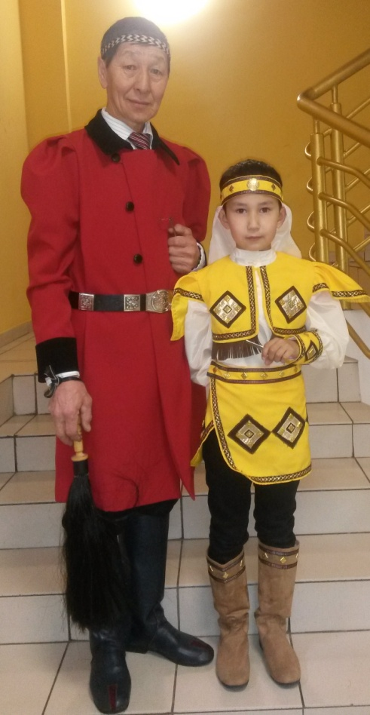
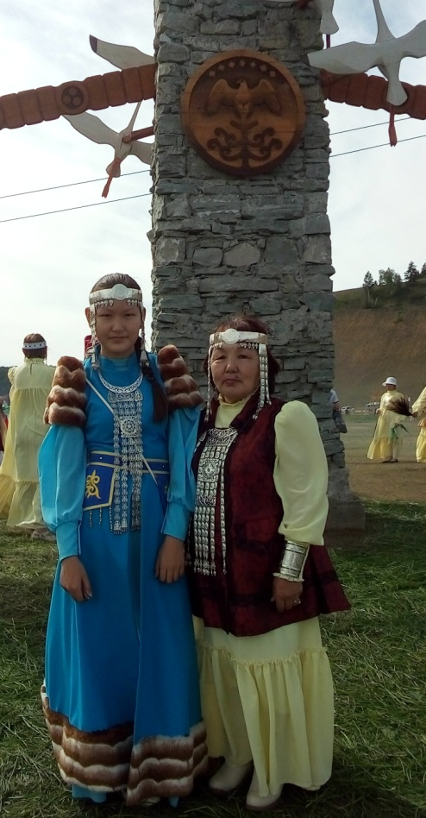
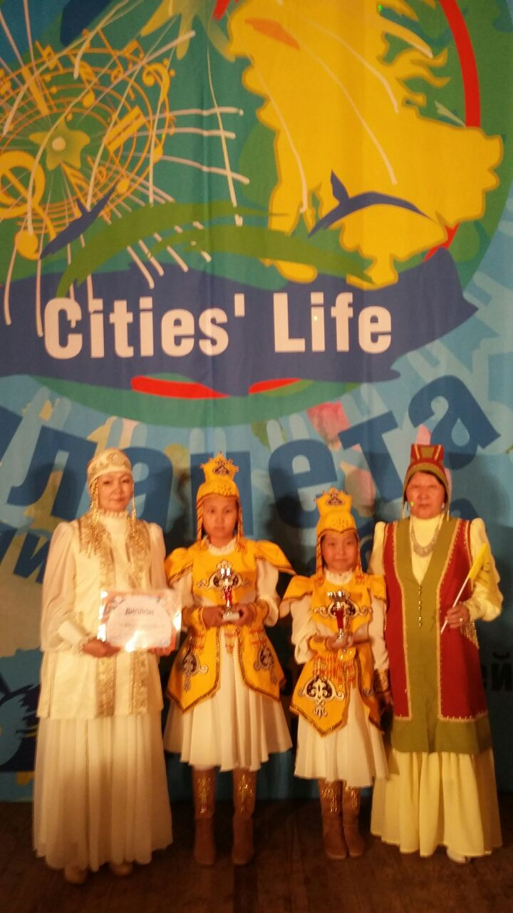
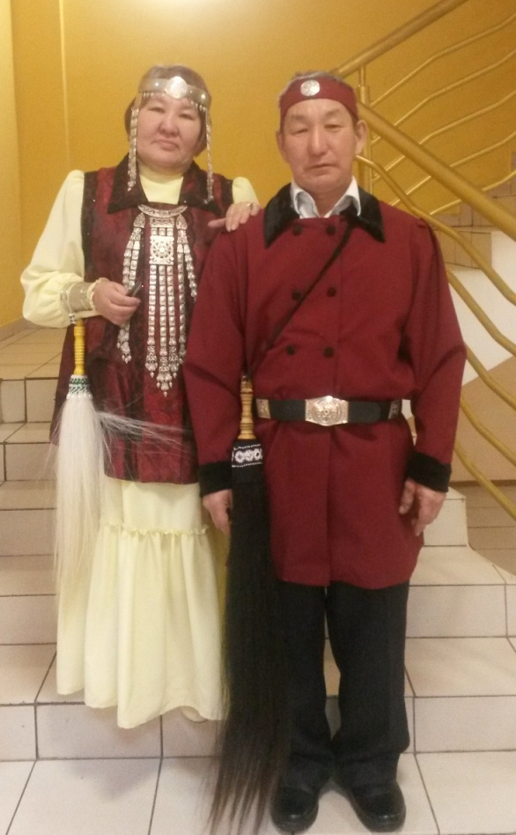
Кэскил – хомус биһигэ.
Ансаамбыл тэриллиэҕиттэн икки сүүсчэкэ - биэс көлүөнэ хомусчуттар алтыһан аастылар. Нэһилиэк бары ыалыттан эбэлэриттэн сиэннэригэр тиийэ хомусчуттар үүнэн таҕыстылар.
Кэскили тэрийбит эбэлэрбит сиэннэрэ, хос сиэннэрэ билигин бэйэлэрин оҕолоругар хомус абылаҥ күүһүн иҥэрэ сылдьаллар.
Прасковья Николаевна Шадрина, сиэнэ Сайаана;
Октябрина Егоровна Филиппова кыыьынаан Анжеликалыын
Гаврил Васильевич, Надежда Алексеевна Петровтар дьиэ кэргэттэрэ
Варвара Семеновна Лаврентьева , сиэнэ Диана Сыроватская
Владимир Николаевич Кузьмин сиэнин Коляны кытта

Slide 5
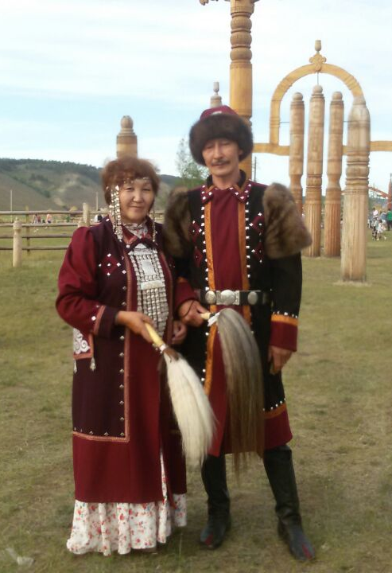
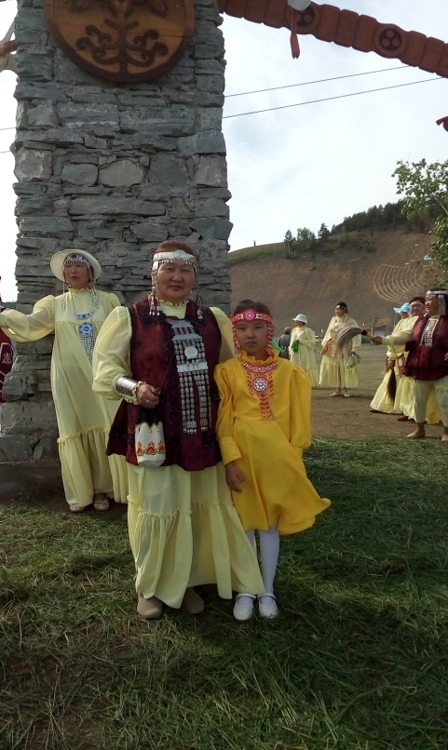
Хомус куттаах дьиэ-кэргэттэр
Татьяна Семеновна Борисова, сиэнэ Анжела
Иван Николаевич, Александра Ивановна Ефремовтар дьиэ кэргэттэрэ

Slide 6
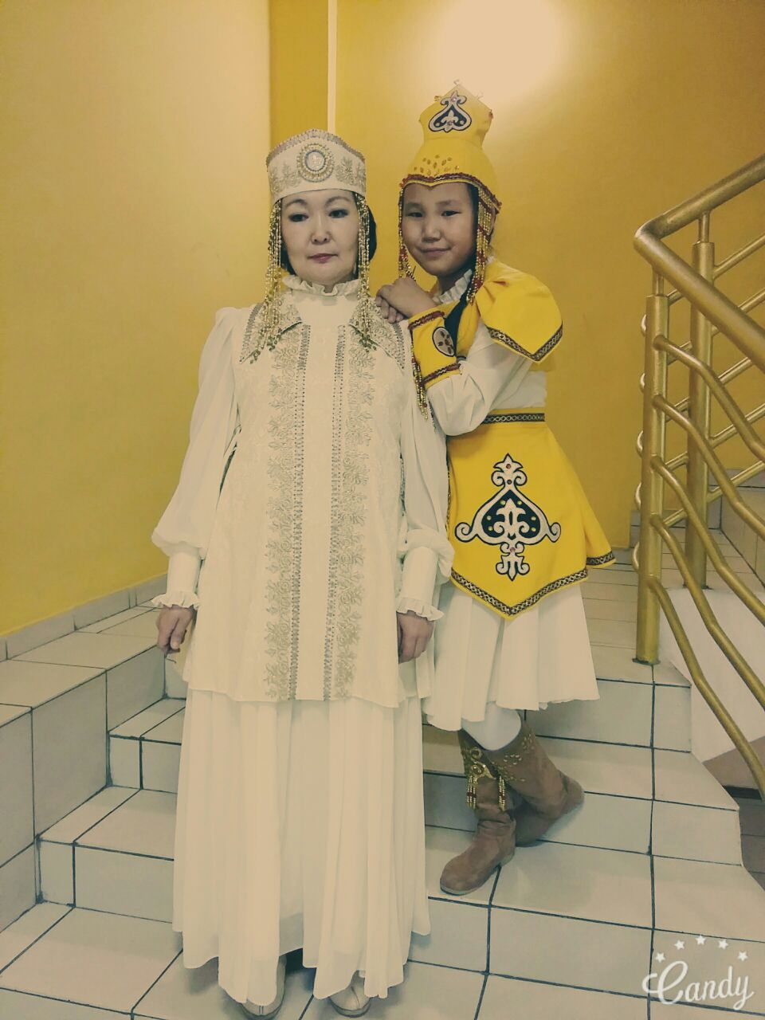
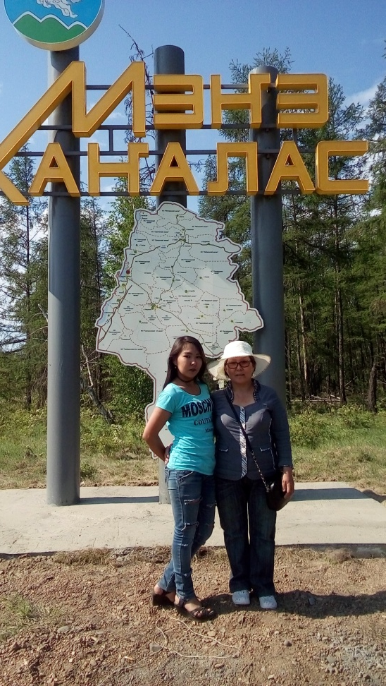
Марианна Михайловна Сысоева кыыһа Алиналыын
Октябрина Егоровна Филиппова кыыһа Анжеликалыын

Slide 7
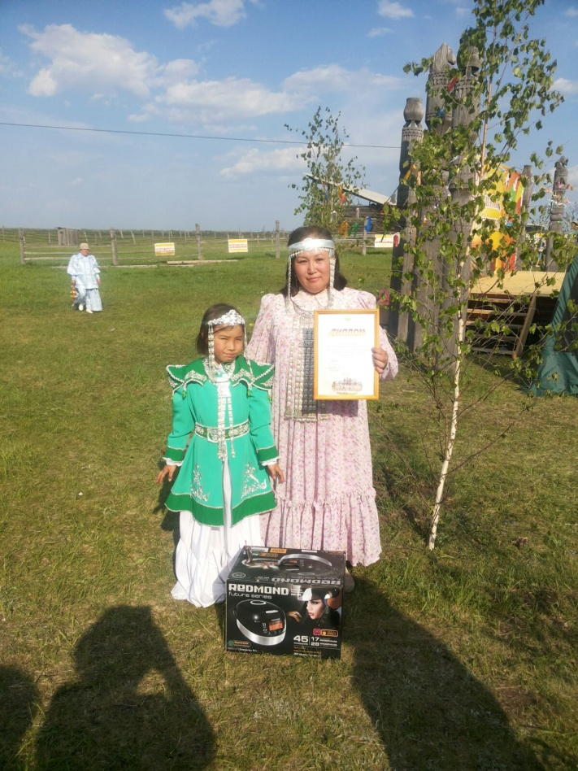
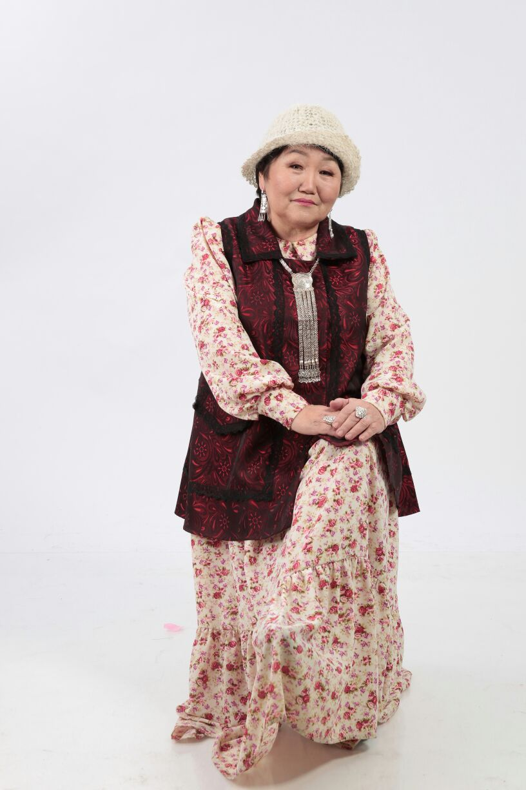
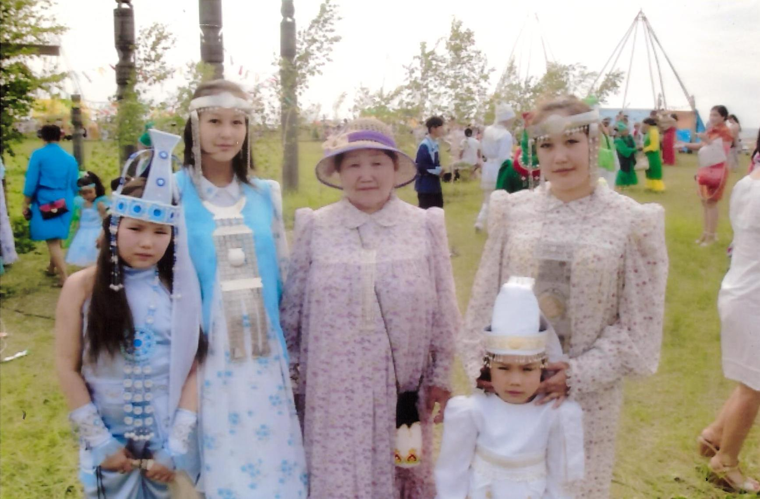
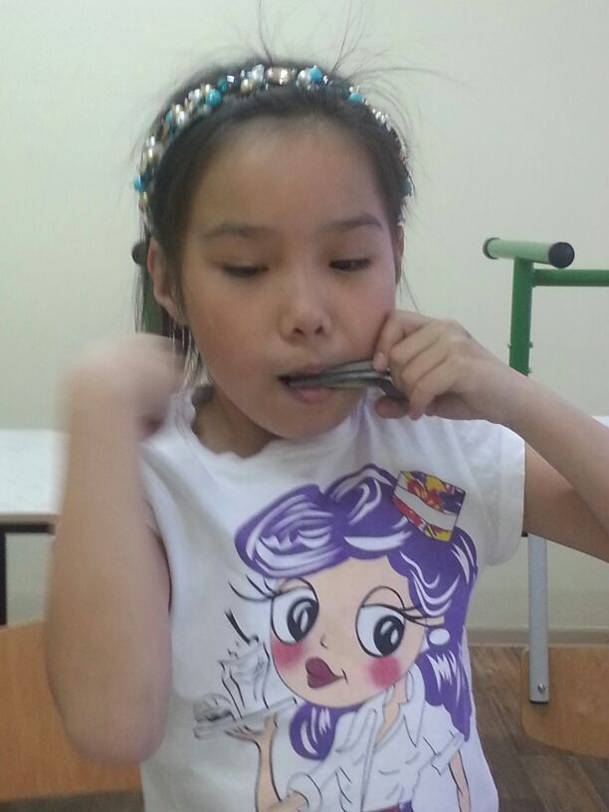
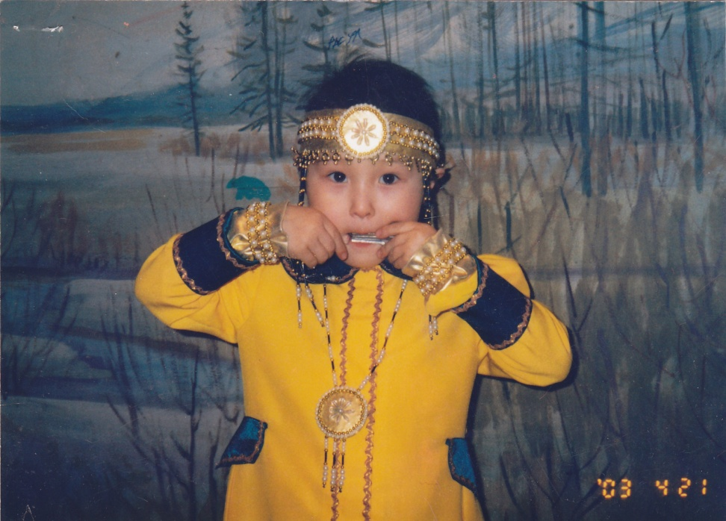
Варвара Николаевна Перловская дьиэ кэргэттэрэ

Slide 8
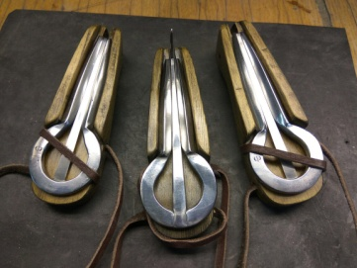
Ансаамбыл биэс көлүөнэ хомусчуттары түмэн үлэлиир.
Үлэ хайысхалара:
- Араас саастаах хомусчуттары хомуска уһуйуу, хомуһу дьүөрэлээн саха норуотун уус уран айамньытын , ырыатын- тойугун үөрэтии;
- Ансаамбыл инники сайдар суолларын торумнааһын;
- Араас көлүөнэ хомусчуттары ситимнээһин, алтыһар ньымаларын тобулуу, төрүт тардыы кистэлэҥнэрин сүтэрбэккэ саҥа көлүөнэҕэ тиэрдии;
- Ыччакка хомуһу тарҕатар сыаллаах, республикатааҕы “Ытыс ымыыта” , улуустааҕы “Хаҥалас хомуһа” , нэһилиэк иһинээҕи «Олоҥхо дойдутун хомуһа» күрэхтэри тэрийэн ыытыы;
- Ансаамбыл историятын ыччакка үөрэтии, чинчийэр үлэни салайыы, араас таһымнаах НПК оҕолору бэлэмнээһин;
- Норуот инструменнарын хомуһу кытта дьүөрэлээн туттуу;
- Фонданы кытта үлэ, СМИ сырдатыы, бэчээккэ түмүү, үйэтитии;
- Хомус музыкатын араас ньымаларын туһаныыны методическай матырыйаалларга сырдатыы, үлэ уопутун киэҥ эйгэҕэ тарҕатыы;

Slide 9
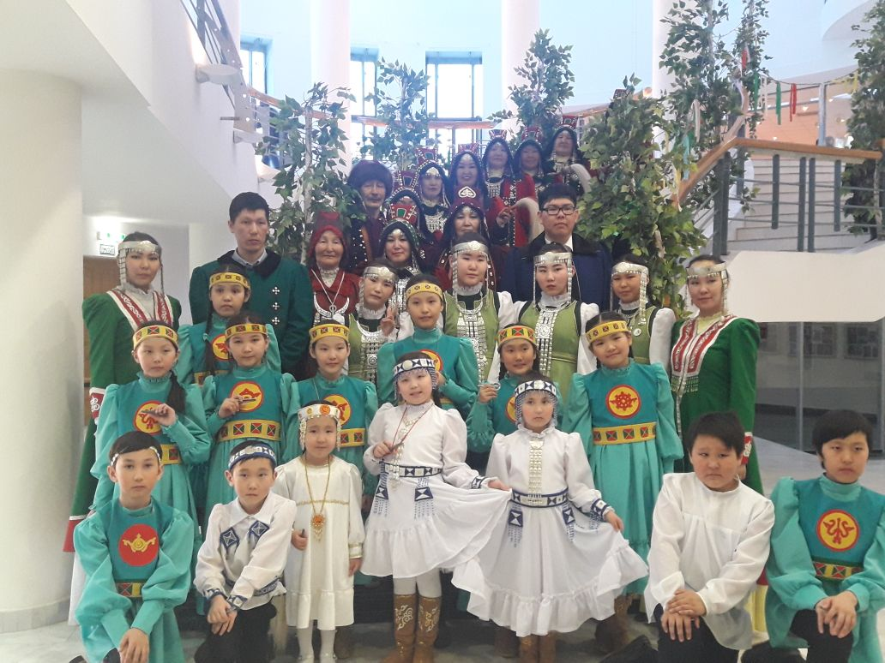

Slide 10
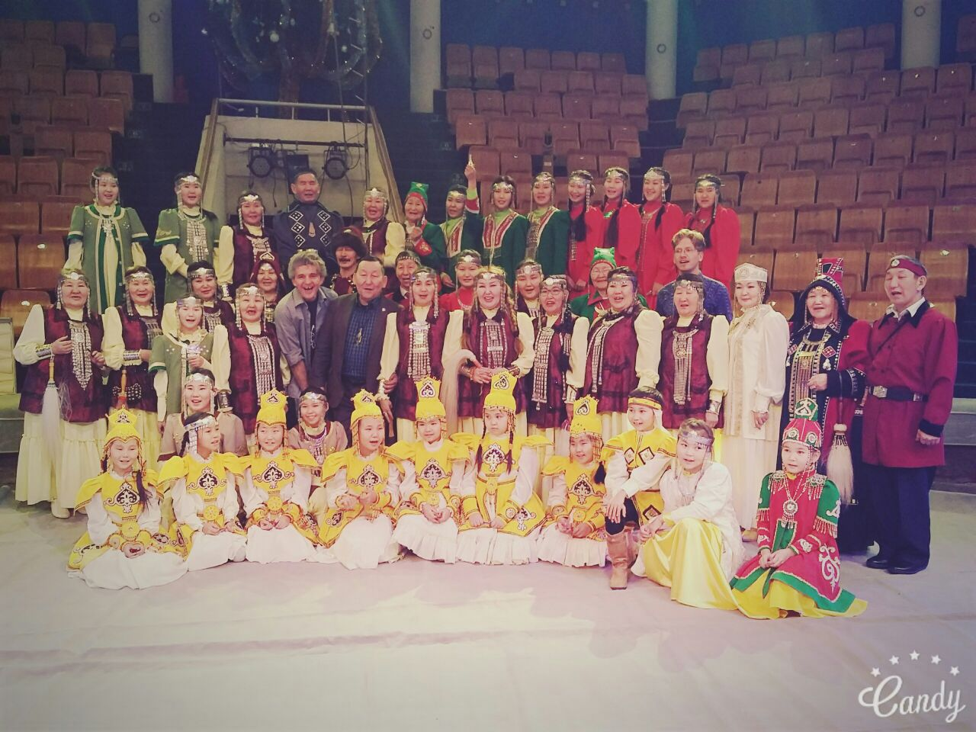
Бүгүҥҥү күҥҥэ ансаамбылга 87 хомусчут дьарыктанар, ол иһигэр 48 о5о, 13 эдэр ыччат

Slide 11
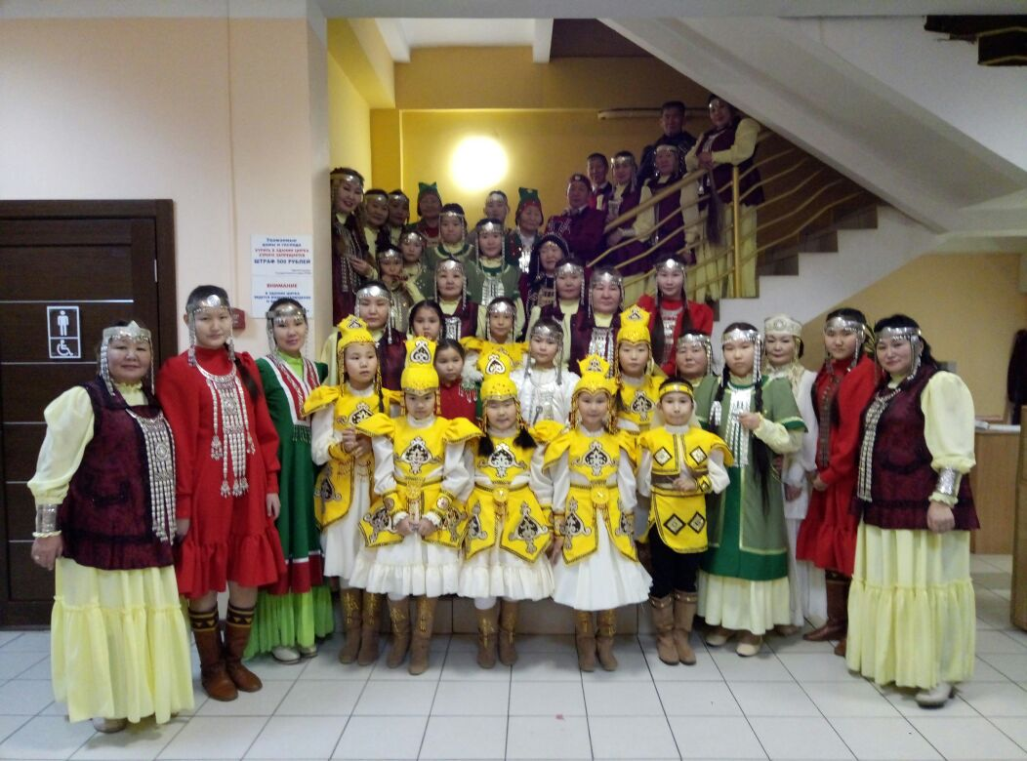

Slide 12
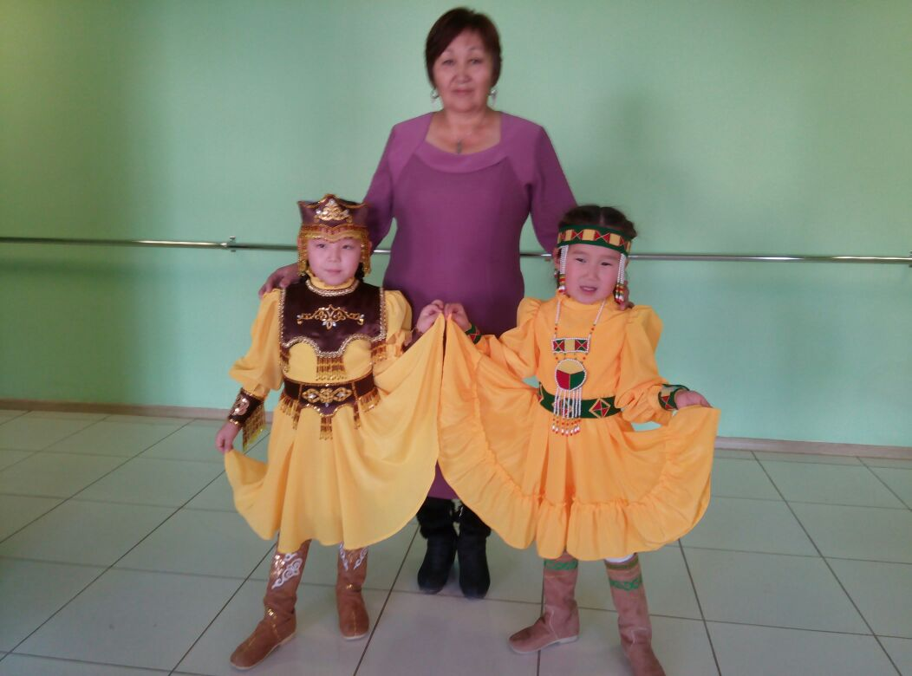
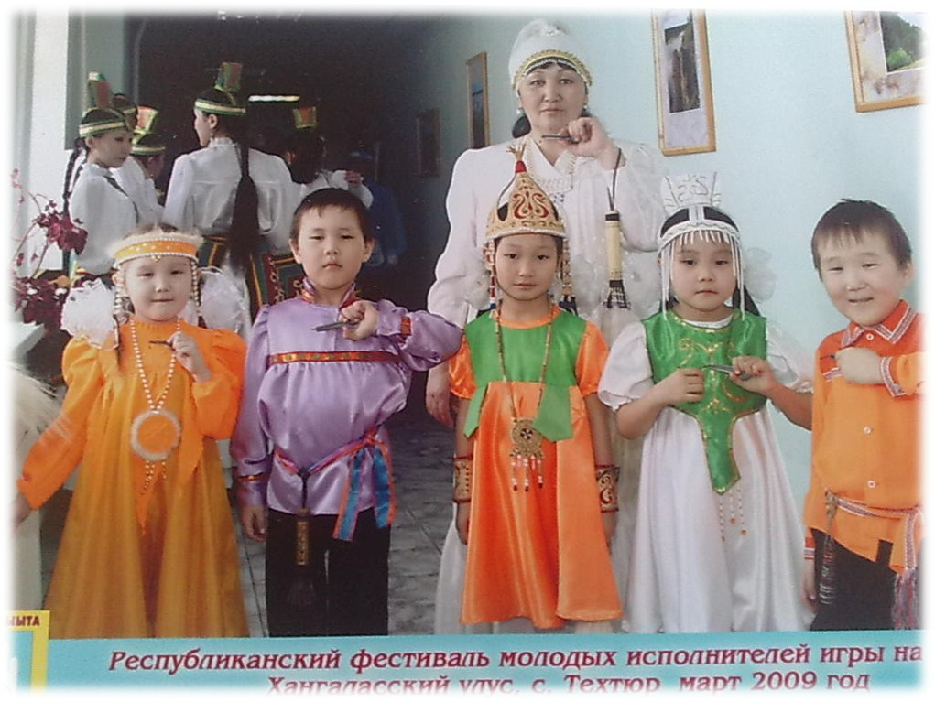
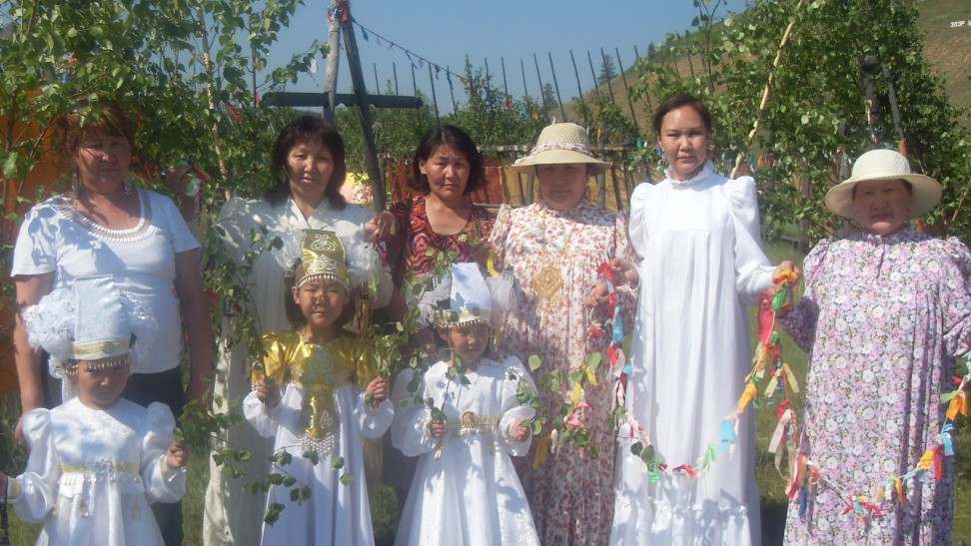
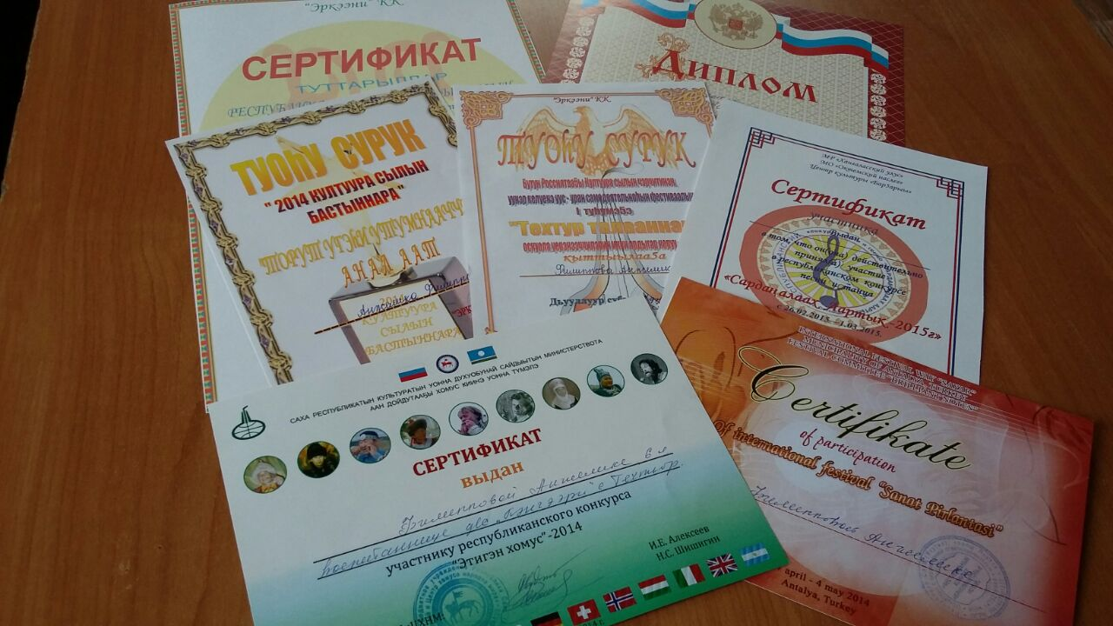
«Чөмчүүк саастаах оҕолору хомуска уһуйуу» бырайыак ааптара «Кэнчээри» оҕо саадын музыкаҕа уһуйааччыта Александра Ивановна Ефремова

Slide 13
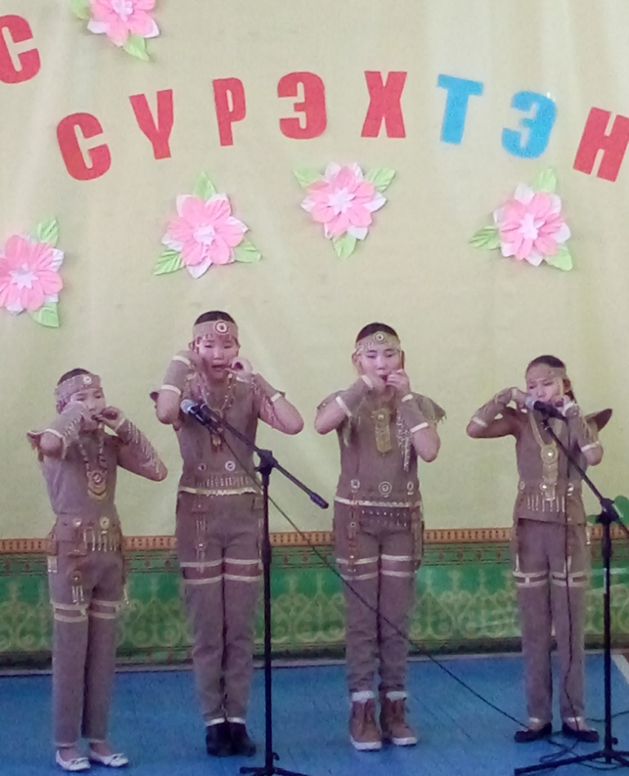
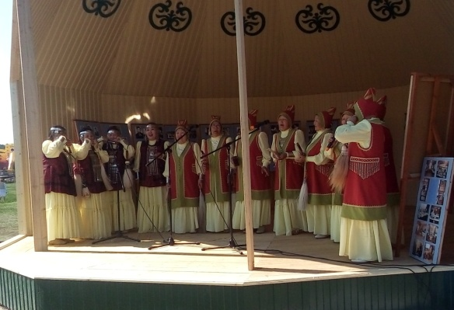
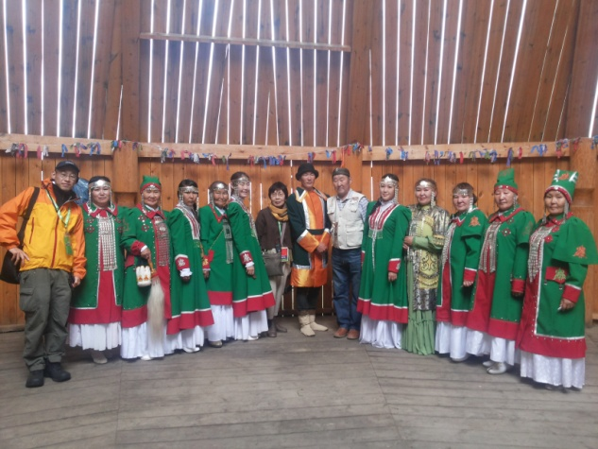
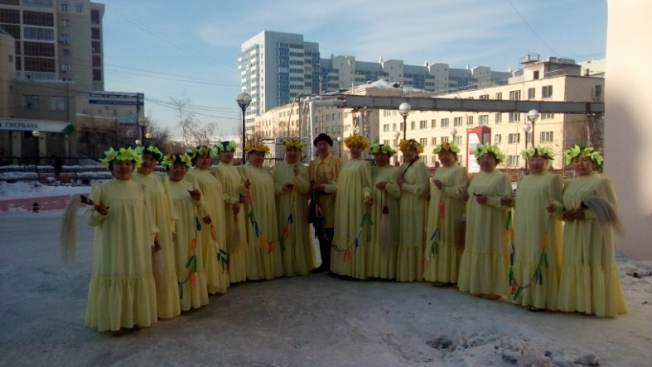
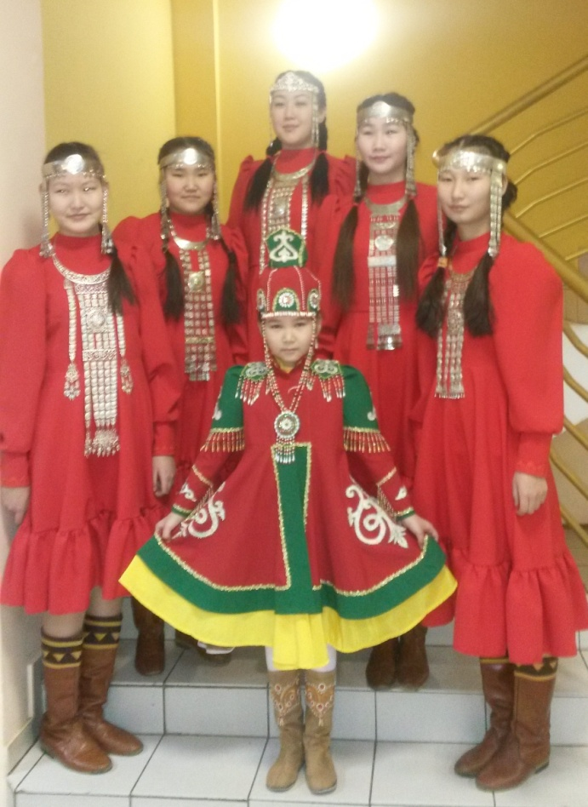
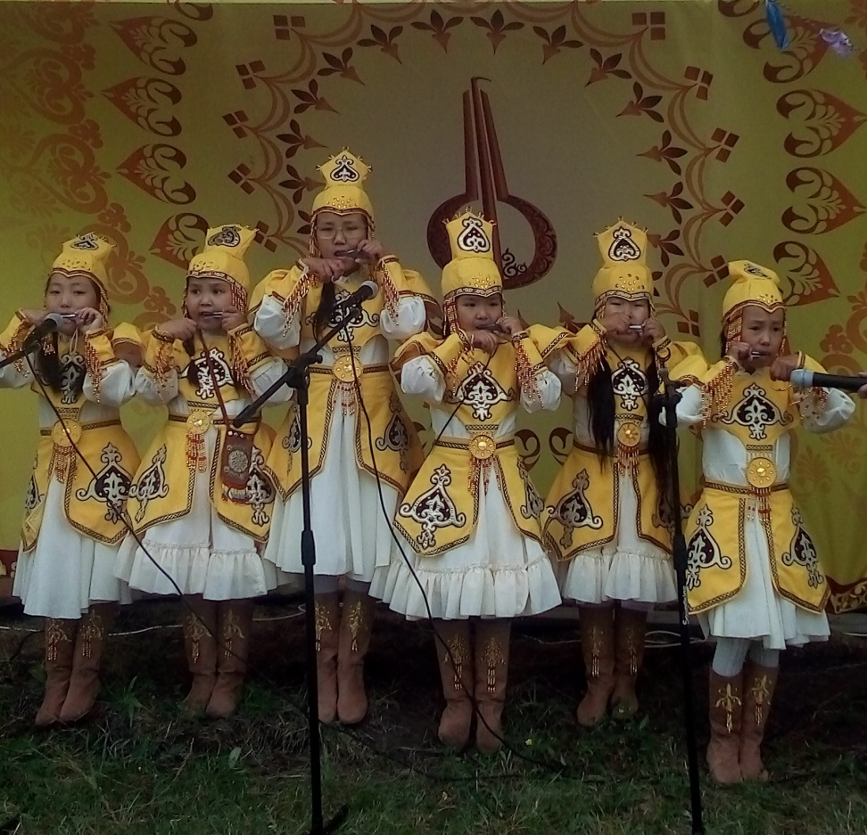
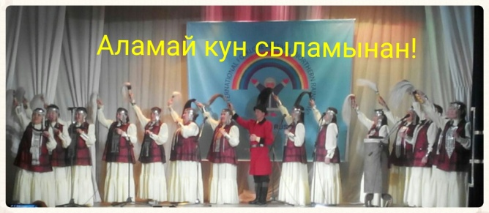
Араас таһымнаах күрэхтэргэ, тэрээһиннэргэ кыттыы

Slide 14
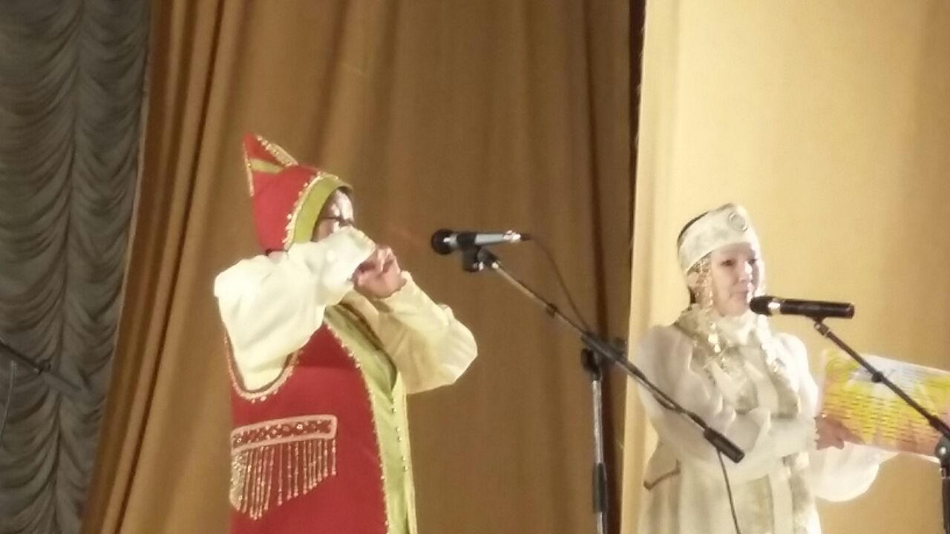
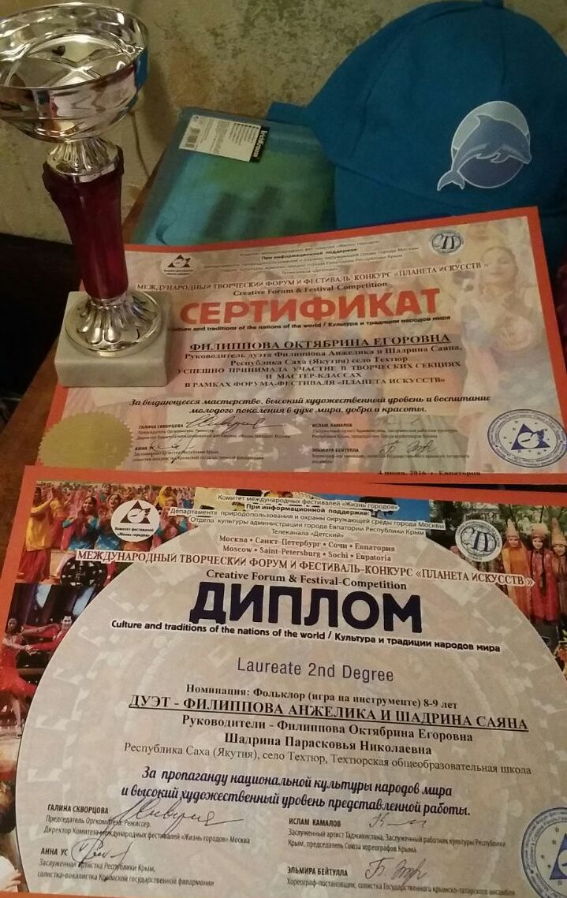
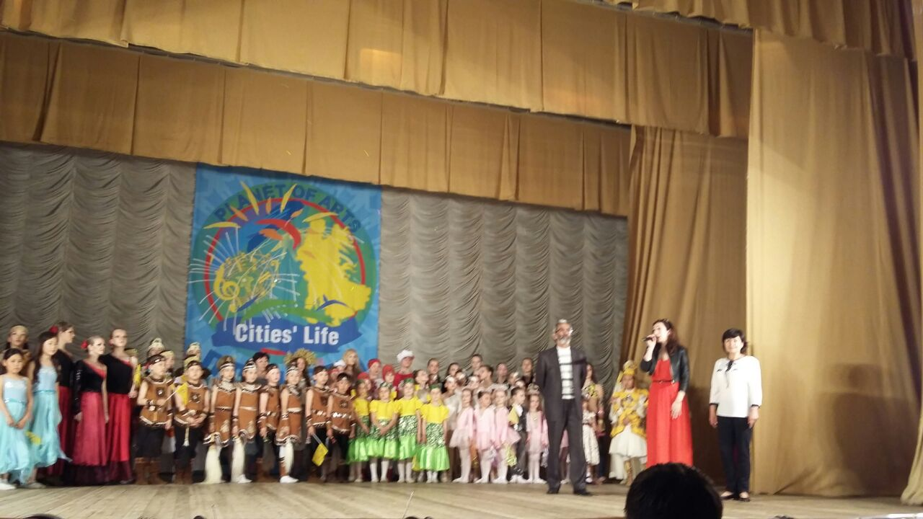

Slide 15
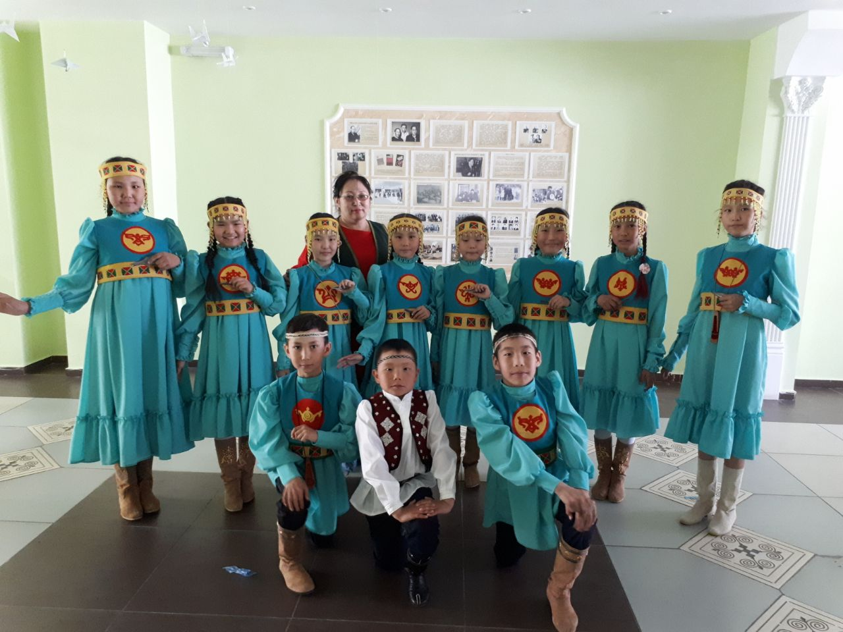
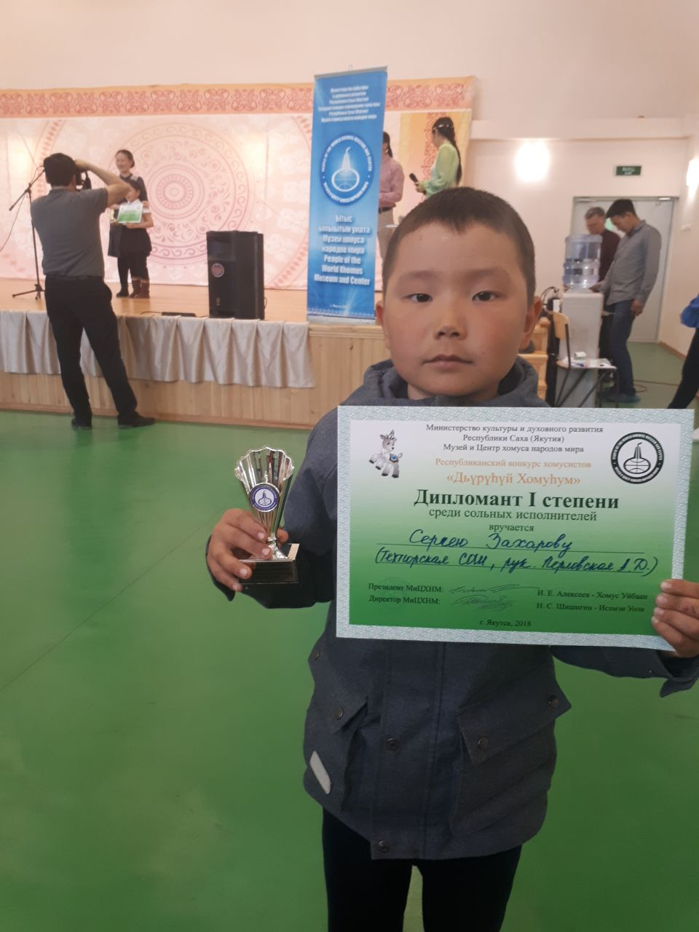
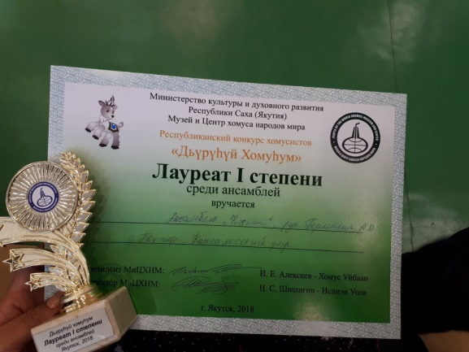
«Дьуруьуй хомуьум» республикатаа5ы курэх. 2018сыл

Slide 16
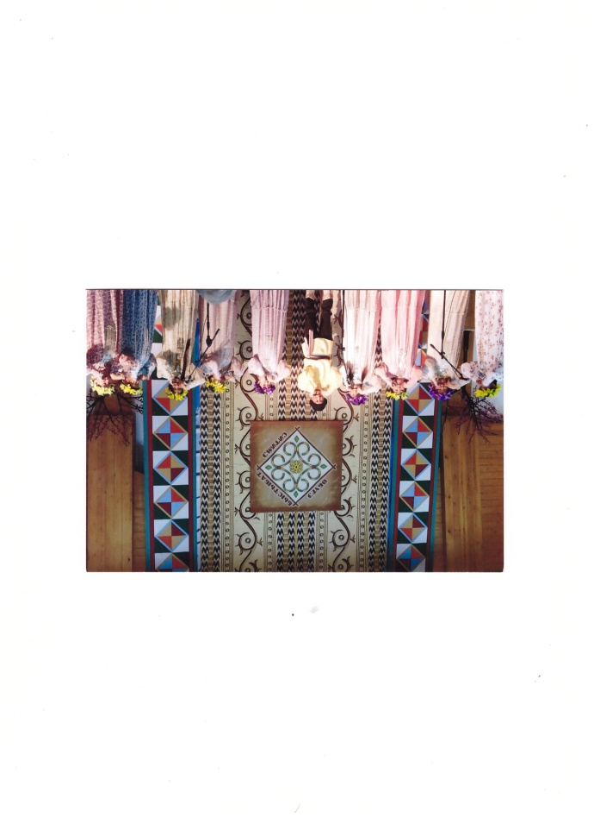
«Өбүгэ быстыбат ситимэ» республикатаа5ы фестиваль «Чыпчаал аат» кыайыылаахтара.Дьокуускай к.Кулун тутар 2015

Slide 17
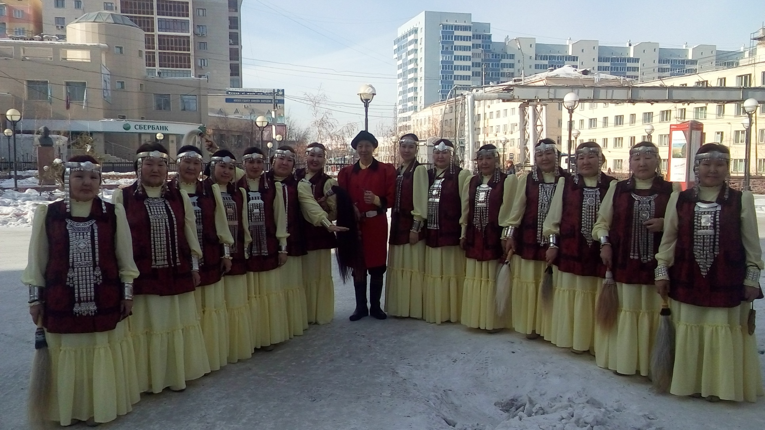
«Северная радуга» V – норуоттар икки ардыларынааҕы фольклор фестивалын III степеннээх 2016 сыл лауреаттара улахан бөлөх «Кэскиллэр»

Slide 18
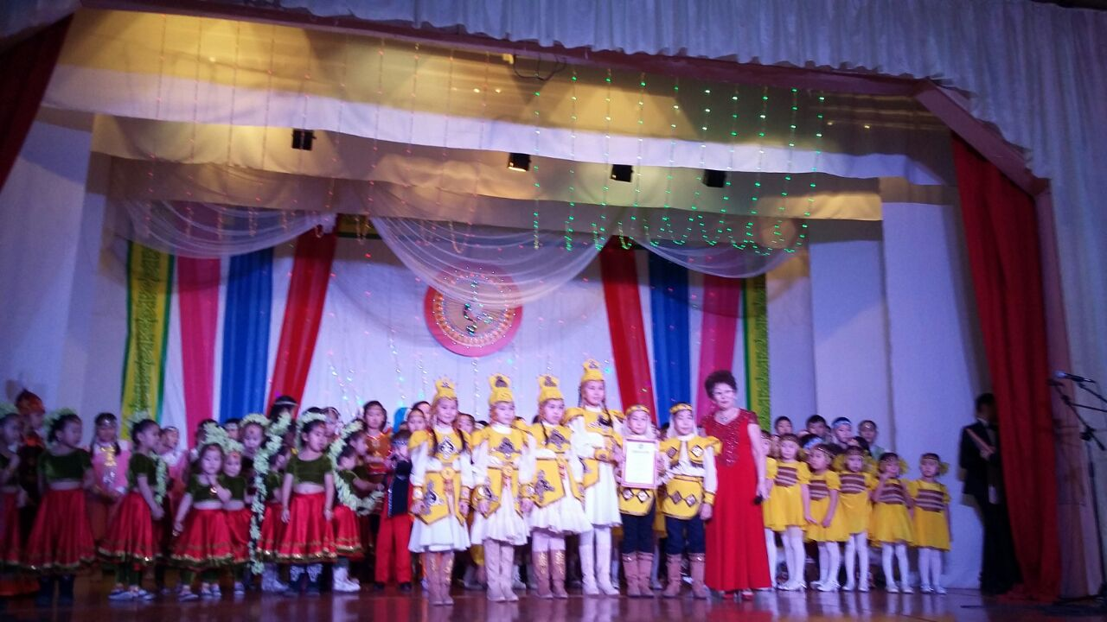
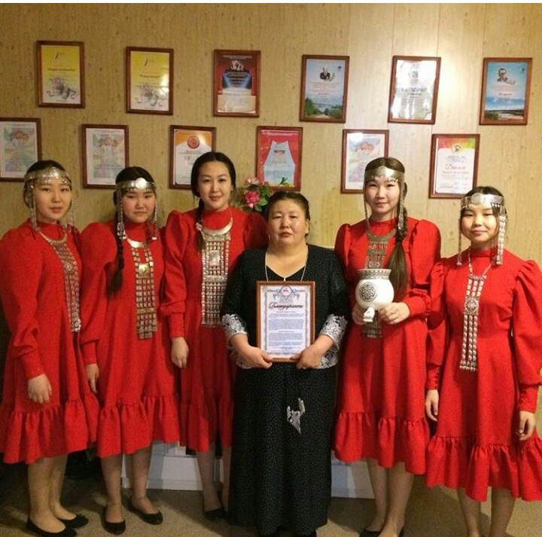
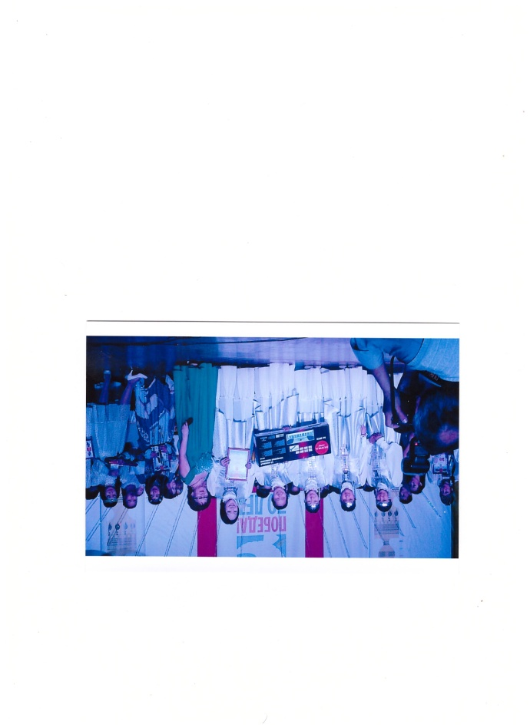
“Сардаҥалаах аартык» Республикатааҕы күрэх араас сыллардааҕы дипломаннара, лауреаттара

Slide 19
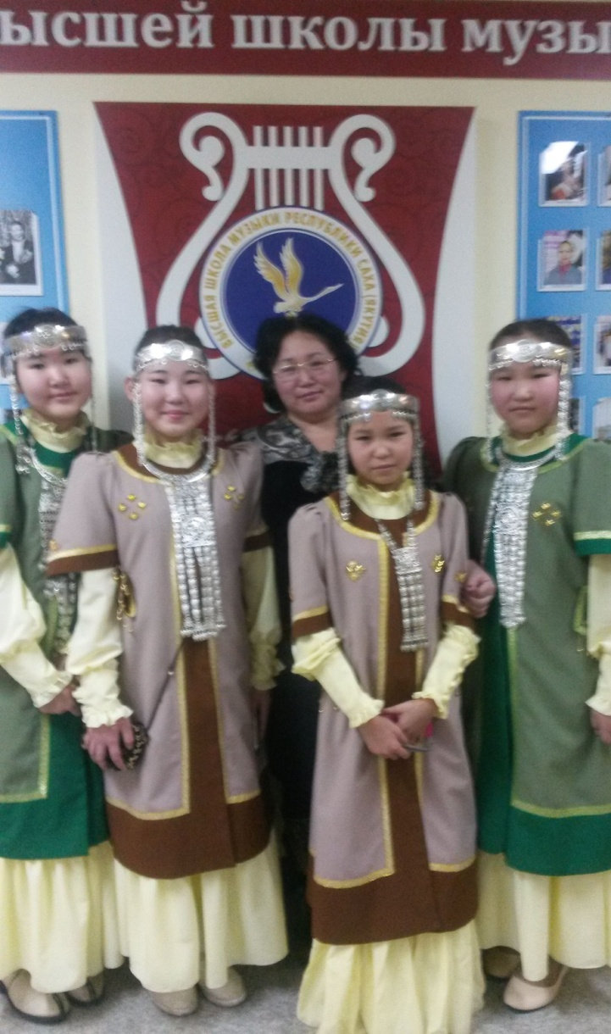
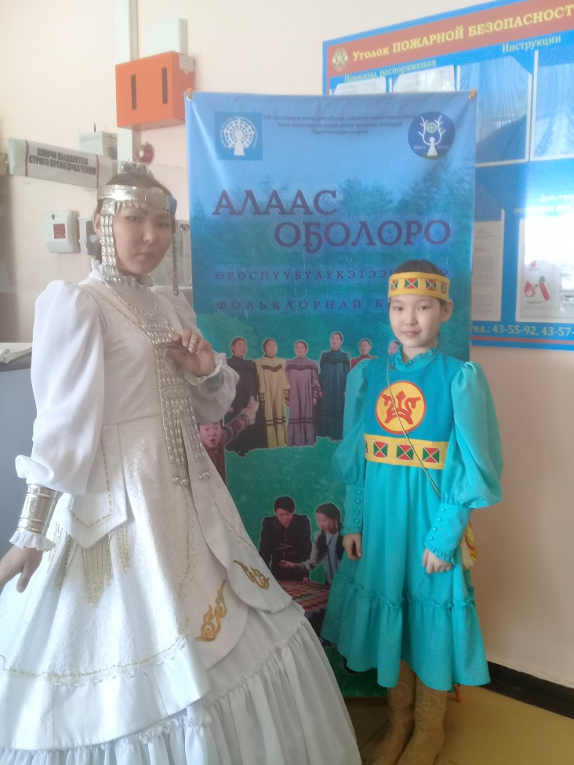

«Алаас о5олоро» республикатаа5ы курэх. Культура уонна искусство колледжа.
«Сана ааттар» республикатаа5ы курэх.Музыка урдуку оскуолата.

Slide 20
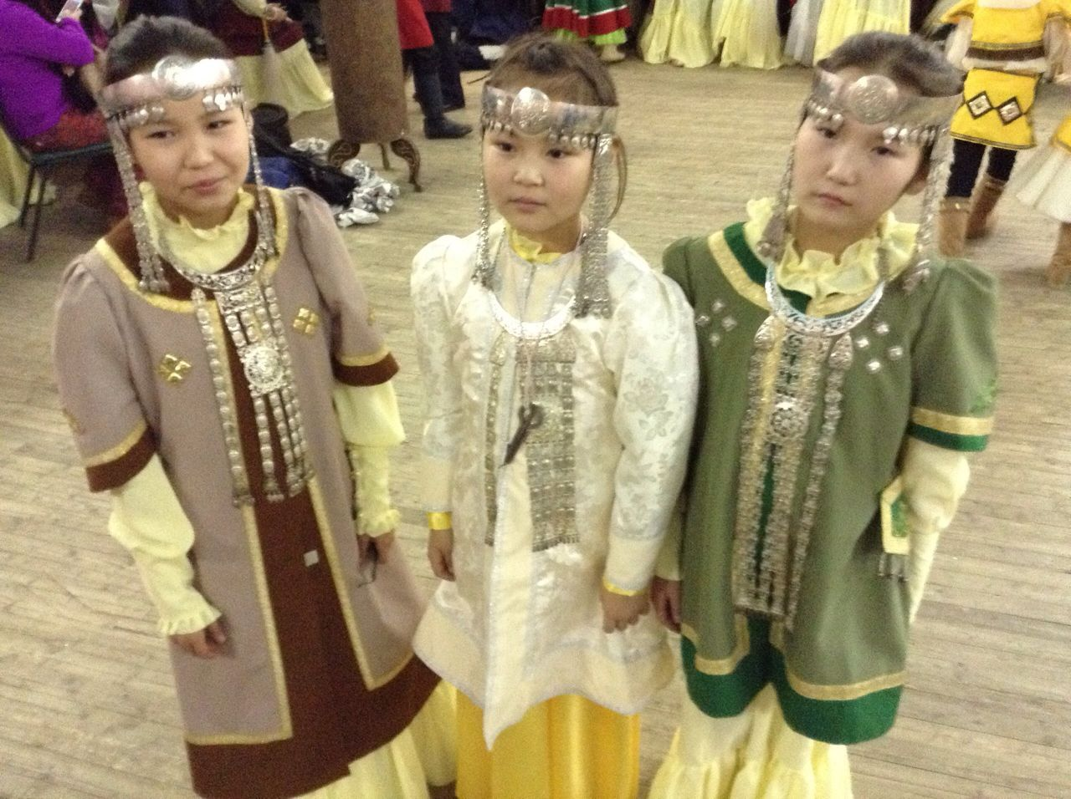
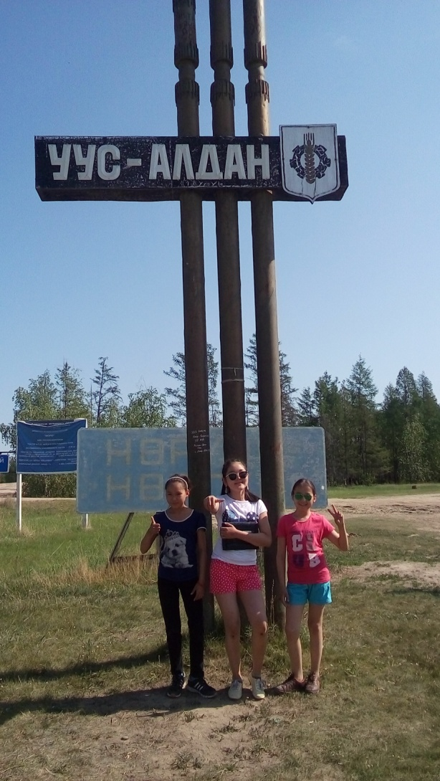
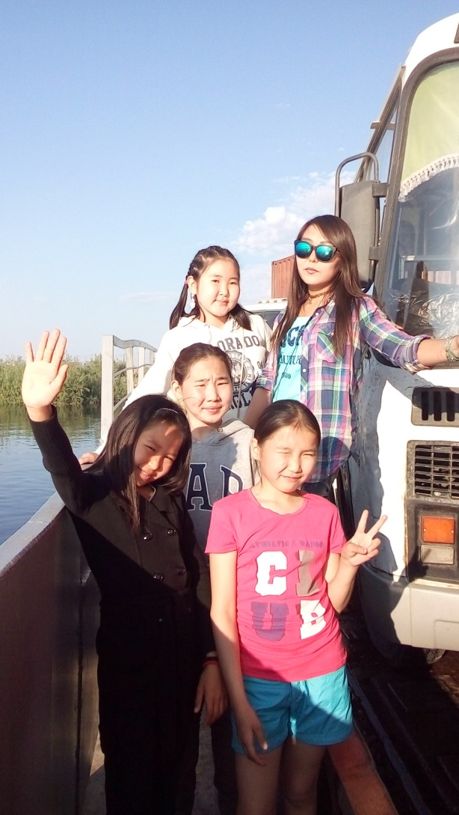


«Хомус туойар тойуга» республикатаа5ы хомус ыьыа5ар 2 урдэл дипломаннар. Уус Алдан улууьа.
Бэс ыйын 12 кунэ 2016 сыл.

Slide 21
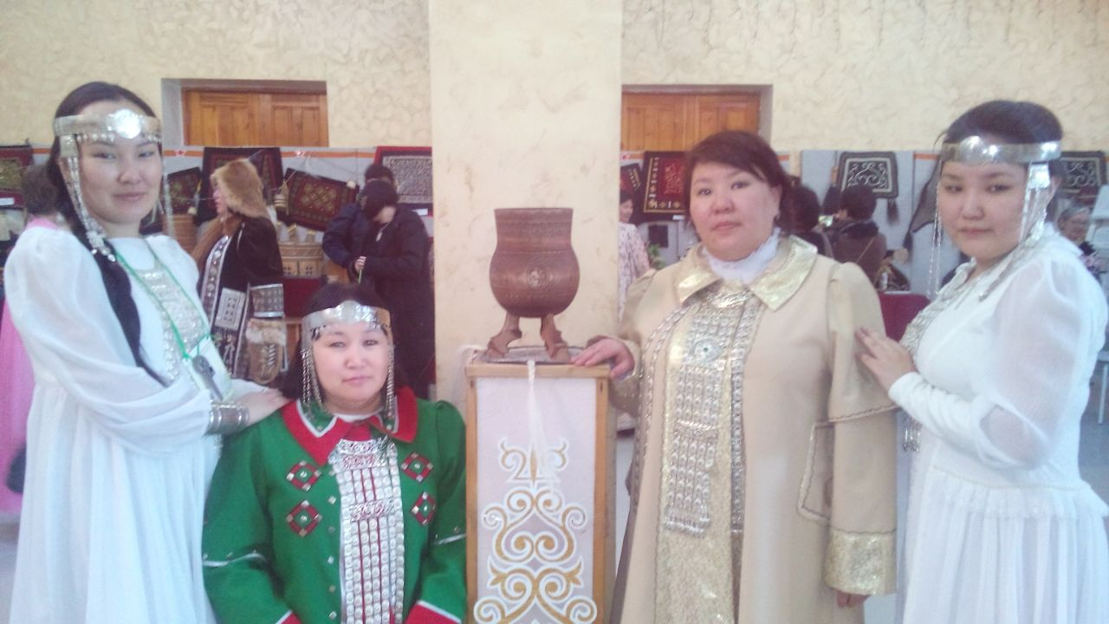
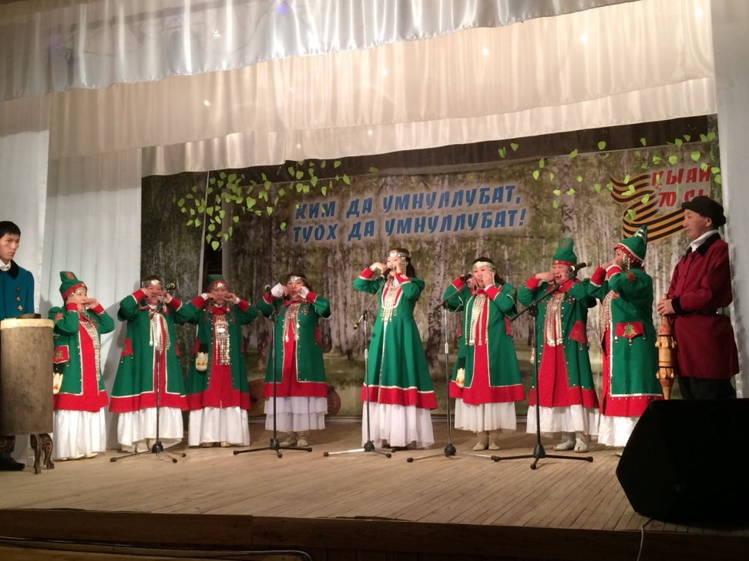
«Өбүгэ быстыбат ситимэ» С.А. Зверев Кыыл уола 115 сааһыгар аналлаах Республикатааҕы фестиваль кыайыылаахтара
«Культура и спорт-в село» Республикатаа5ы уус-уран самодеятельноһы көрүү лауреаттара. Уус Алдан улууһа 2015 сыл

Slide 22
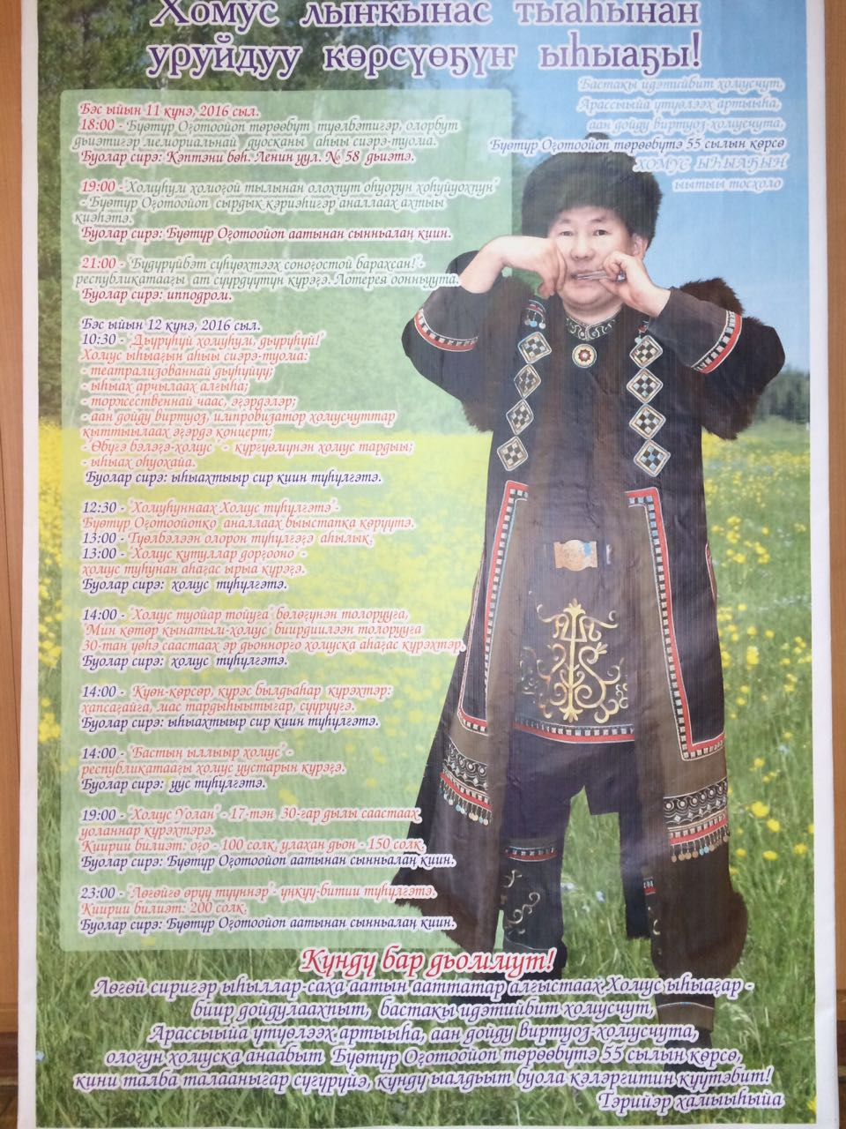
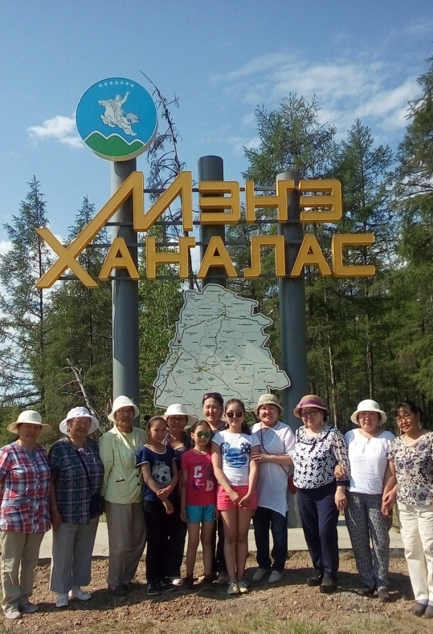





Slide 23






Slide 24


«Хотугу сулус» телевизионнай конкурс.
Дьокуускай к. 2018 сыл.

Slide 25


«Ебугэм угэьин утума» республикатаа5ы НПК-фестиваль. Покровскай 2018 сыл.

Slide 26


«Хомус-дьикти искусство» республикатаа5ы курэх. Хатас с. 2018 сыл

Slide 27




Slide 28



Аан Дойдутаа5ы хомус кунэ. «Дьуруьуй хомуьум» республикатаа5ы курэх кыайыылаахтарын кэнсиэрэ.Дьокуускай к. 2018 сыл.

Slide 29



Олонхо ыьыа5а. Алдан 2018 сыл

Slide 30




Slide 31



Slide 32


Улуустаа5ы “Сомо5ол” эдэр ыччат фестивалын лауреаттара.2017 сыл.

Slide 33



«Уйэлээх угэспит туругурдун!»
Улуустаа5ы фольклор фестиваля 2018 сыл.

Slide 34



Норуоттар икки ардыларынаа5ы «Азия о5олоро» уотун уматыы.Елуенэ очуостара 2018 сыл.

Slide 35

Ахсынньы ый 1 күнүгэр Саха Государственнай Циркатыгар Хомус Аан Дойдутааҕы күнүгэр аналлаах театрализованнай көстүүгэ – 5 көлүөнэ «Кэскиллэр».

Slide 36









Биэс келуенэ норуот ансаамбылын 30 сыллаах улэтэ тумуллэн сана кинигэ кун сирин керде

Slide 37

Норуот төрүт культуратыгар киһи олорон ааспыт олоҕо барыта көстөр. Көлүөнэ көлүөнэни солбуйар, онтон кинилэр олохторун салгыы кэлэр ыччат өлбөт - сүппэт үйэлиир.
«Кэскил» норуот ансаамбылын 30 сыллаах үлэтэ, биһиги нэһилиэккэ үгүс ыччат дьону хомус дьүрүскэнин тула түмэ тарта, араас омуктардыын алтыһыннарда, ыраах аартыктарынан төрөөбүт төрүт культурабытын көрдөрөн, хомуһуннаах хомуһун тыаһынан биһирэтэ сөхтөрдө.
Ансаамбыл тэриллиэҕиттэн, биэс көлүөнэ ыччат дьон түмүстүлэр, үгүс дьиэ- кэргэттэр: ийэлэр оҕолорунаан, эбээлэр, эһээлэр сиэннэринээн хомус алыптаах дорҕоонугар уһуйуллан, саха хомуһун уһун тыыннаатылар.
Чөл куттаах чэбдик олоҕу кэрэхсээн, хомус тула икки сылга биирдэ “Ытыс ымыыта” республикатааҕы ыччат хомуска тардыыларын күрэҕэ кэрэхсэнэ ыытыллар.
Үбүлүөйдээх сылы көрсө, нэһилиэкпит дьоно - сэргэтэ алыптаах дорҕоон тула түмсэр. Инникитин төрөөбүт төрүт культурабытын үйэтитиигэ үгүс үлэ ыытыллара торумнанар. Ытык кырдьаҕастарбыт хомус дьүрүскэнэ, саха омук кута - сүрэ көлүөнэттэн көлүөнэҕэ хааларын туһунан бэйэлэрин ырыаларыгар-тойуктарыгар, хомоҕой хоһоонноругар хоһуйбуттара, оһуохайдаан сэгэлдьиппиттэрэ элбэҕи кэпсиир, үйэлээҕи кэрэһэлиир.
Күндү доҕоттоор, бу үйэлээх кинигэ тахсыбытынан барыгытын эҕэрдэлиибин.
«Төхтүр нэһилиэгэ» МТ баһылыга
Кэскил Ньургунович Иванов 2017сыл.

Slide 38

Үтүө үгэс буолбут ыччакка аналлаах «Ытыс ымыыта» Республикатааҕы күрэх тэрийээччилэрэ

Slide 39
Бэлиэ тугэннэр

Slide 40


Хомус Аан Дойдутаа5ы федерациятын Президенын Франц Кумплы кытта керсуьуу.
2018 сыл.

Slide 41


Slide 42


Республикатаа5ы Норуот Маастарын кунэ. Дьокуускай к. 2018сыл

Slide 43


2017 сыл тумугунэн
«ГРАНИ АЛМАЗА РЕСПУБЛИКИ САХА» анал аат

Slide 44

«Кэскил ансаамбыл 2017 сылга тэриллибитэ 30 сылын бэлиэтээтэ

Slide 45


Slide 46


Норуоттар икки ардыларынаа5ы интеллектуальнай оонньуулар кыттыылаахтарыгар маастар- кылаас.Демьян Беднай теплоход 2018 сыл.

Slide 47
: Орто бөлөх оҕолоругар ордук чуолаан араас ньымаларга үөрэтэргэ болҕомто ууруллар, «Хомуска олоҕуран норуот уус-уран айымньытын үөрэтии» программаҕа олоҕуран норуоппут баай историятын,олоҕун-дьаһаҕын,төрүт үгэстэрин сиэрин-туомун үөрэтэбит .Программа сыалынан-соругунан буолар: норуот киэҥ туттар музыкальнай инструменыгар- хомуска оонньууну сайыннарыы. Оонньуур техниканы баһылааһын.
- Норуот тылынан уус-уран айымньытын нөҥүө төрөөбүт норуоппут тылын-өһүн кэрэтин,баайын чиҥэтии,ону баһылыырга кө5улээһин.
- Саха норуотун утүө угэстэрин, оьуокайы, тойугу, норуот ырыатын толорорго үөрэтии.Хомуһунан үҥкүүнү,ырыаны доҕуһуоллуур буолууну ситиһии.
Тута хоһуйуу ньыматын, айар дьоҕуру сайыннарыы

Slide 48









«Кэскил» кэнчээрилэрэ

Slide 49

Бэлиэ тугэннэр

Slide 50

Юнеско кыттыылаахтарын керсуу. Орто Дойду
2017 сыл

Slide 51





Slide 52


Убулуейдээх сыл тэрээьиннэрэ.2017 сыл.

Slide 53




Slide 54



Италия режиссерын Диего Паскаль Панарелло «Странные звуки счастья» диэн 3 сыл уьуллубут хомус туьунан киинэтин презентацията.2018 сыл.

Slide 55


Slide 56


Slide 57



Судаарыстыбыннас кунэ. Дьокуускай 2018 сыл.

Slide 58


Ансаамбыл 2018 сылга «Норуот ансаамбыла» аатын иккис тегулун кемускээтэ»

Slide 59





Slide 60




Slide 61


Slide 62


Slide 63

Олоҥхо ыһыаҕа. Нам улууһа. 2019 сыл.

Slide 64

“Азия оҕолоро” оонньуулар уоттарын уматыыга. Өлүөнэ очуостара национальнай пааркаҕа.

Slide 65

Олонхо декадата.Покровскай к. 2019сыл

Slide 66

Республикатаа5ы «Күн төгүрүк алаадьы» күрэх. 1ст. Лауреаттар. 2019 сыл.

Slide 67

Үөрүүлээх түгэн ыалдьыттара 2019 сыл.

Slide 68

Виртуоз хомусчут С.С.Шишигин айар киэһэтэ. Дьокуускай к. 2019 сыл

Slide 69

«Дьиэрэй хомус» республикатаа5ы кэтэхтэн курэх кыттааччылара. 2020 сыл

Slide 70

Республикатааҕы күрэхтэр кыайыылаахтара Вика Кондакова. 2020 сыл.

Slide 71

«Ытыс ымыыта» республикатаа5ы курэххэ «Утуму сал5ааччы» номинация кыайыылаа5а 2020 сыл.

Slide 72



Норуоттар икки ардыларынааҕы, республикатааҕы күрэхтэр кыайыылаахтара Ефремов И.Н. 2020 сыл.

Slide 73

“Өбүгэ быстыбат ситимэ” өрөспүүбүлүкэтээҕи фестиваль. 2020 сыл.

Slide 74

А.И.Борисов аатынан культурнай-спортивнай Киин үөрүүлээх арыллыыта. 2020 сыл.

